Slide 1
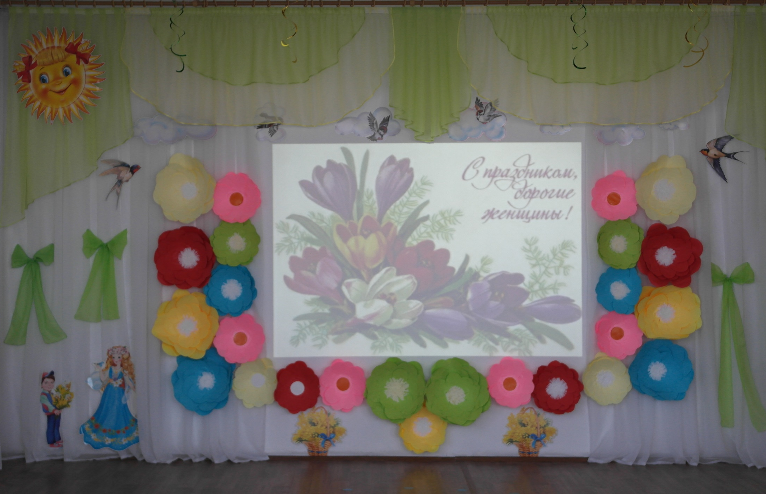
«Дом мод», посвященный 8 марта (подготовительная группа) 2025 год

Slide 2
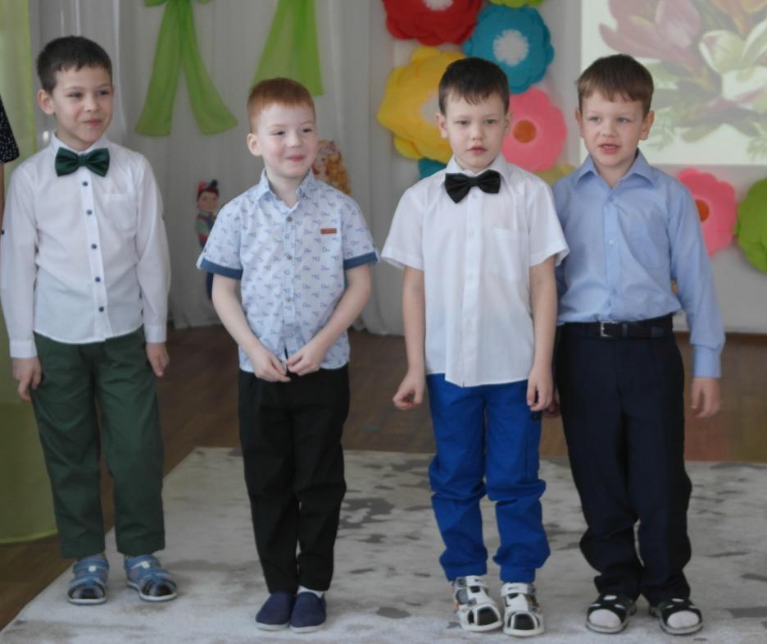
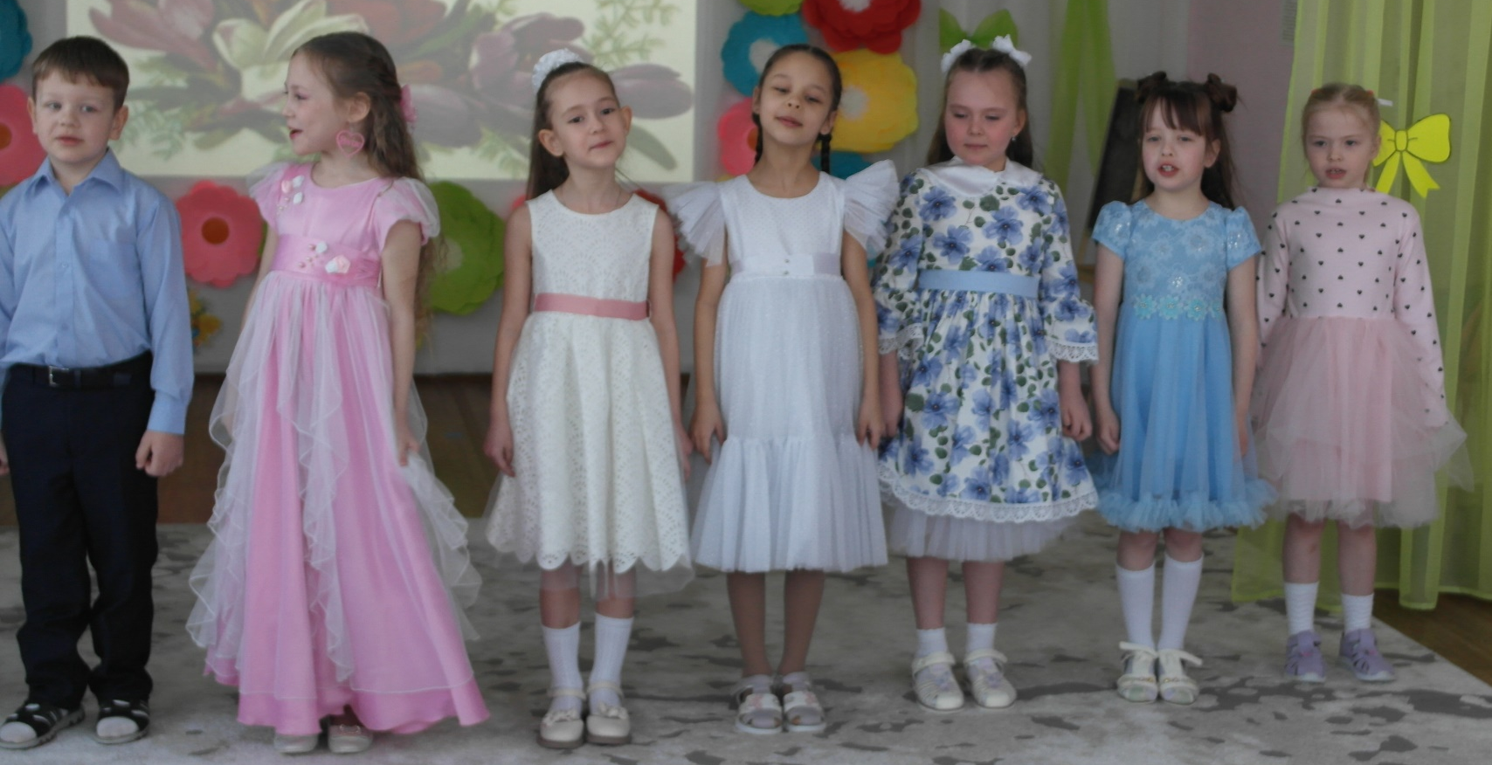
В зал входят мальчики, они потеряли девчонок: Мы ребята уже в зале… Вы девчонок не видали? Наверно, наряжаются, на праздник собираются! Они хотят нас удивить и сразу наповал сразить. А за ними входят: Самые обаятельные, грациозные, нежные, самые воспитанные и самые вежливые!

Slide 3
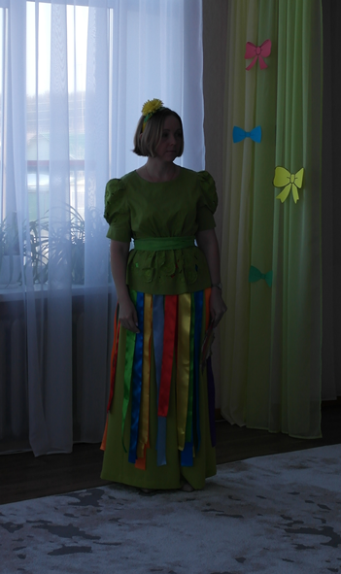
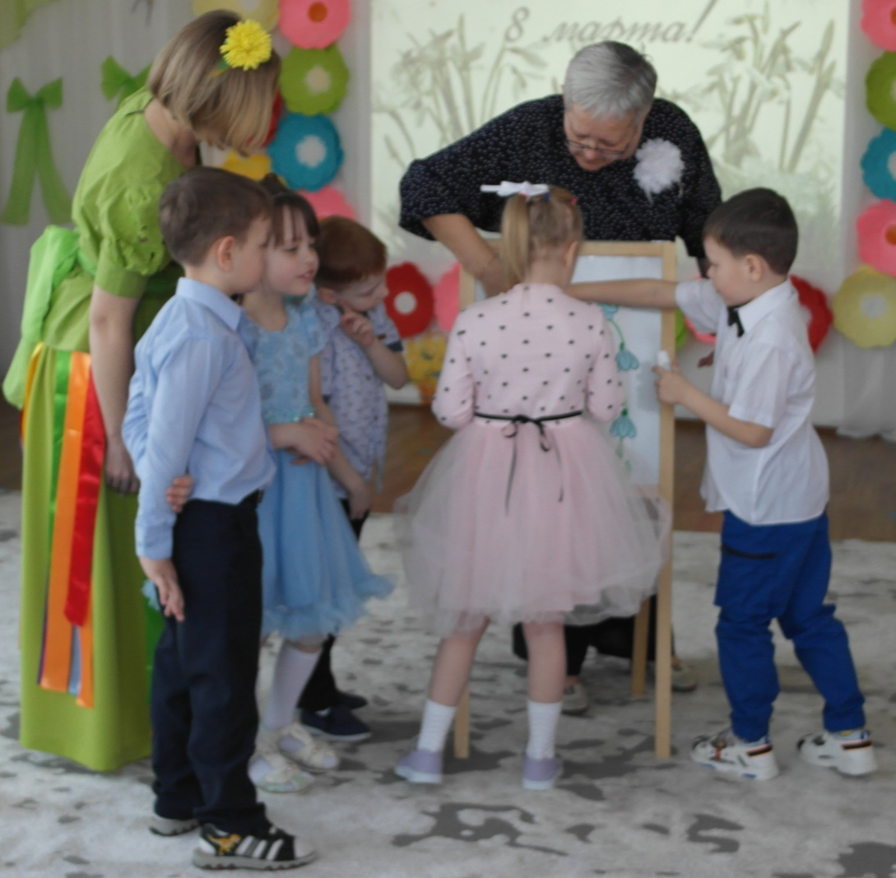
Услышав песню «Солнышко в окошко», в гости приходит Весна. У неё много работы после зимы- нужно разбудить всю природу, встретить перелётных птиц, озеленить деревья и кусты, дать силу первым весенним цветочкам. Весна попросила помощи у детей: собрать букетик из подснежников. Игра "Букет подснежников".

Slide 4
В зал под музыку входит Модельер, разговаривает по телефону: у него срочные заказы, а он не может найти моделей для показа весенней одежды.
Девочки поют песню «МАЛЕНЬКАЯ МОДНИЦА», модельеру очень нравится и он предлагает заключить с ними контракт на весенний показ!

Slide 5
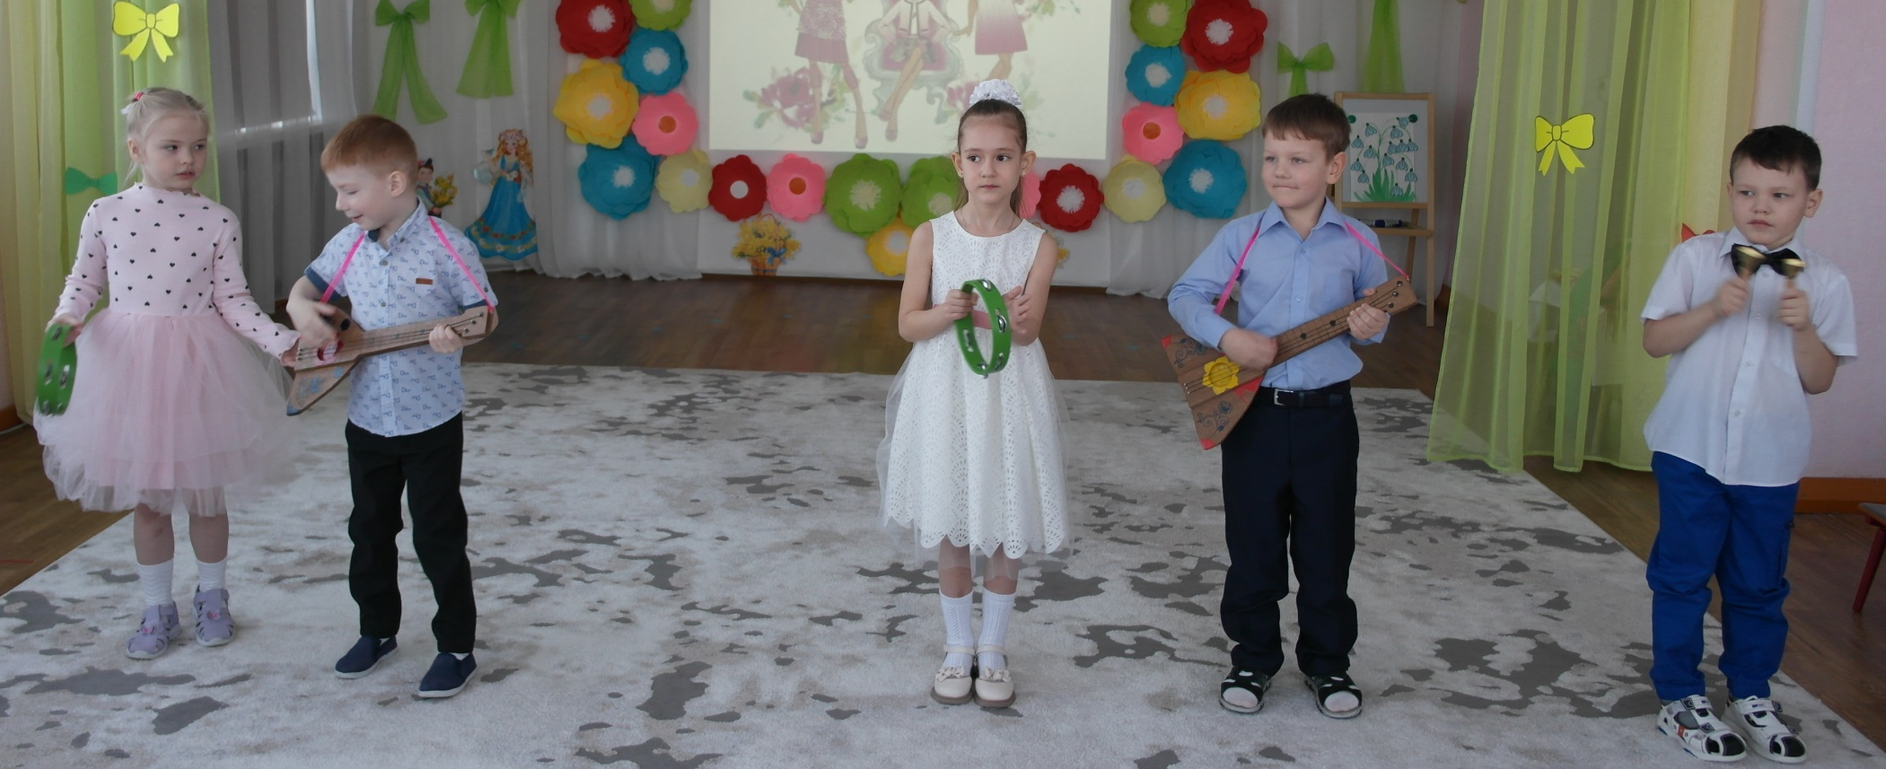
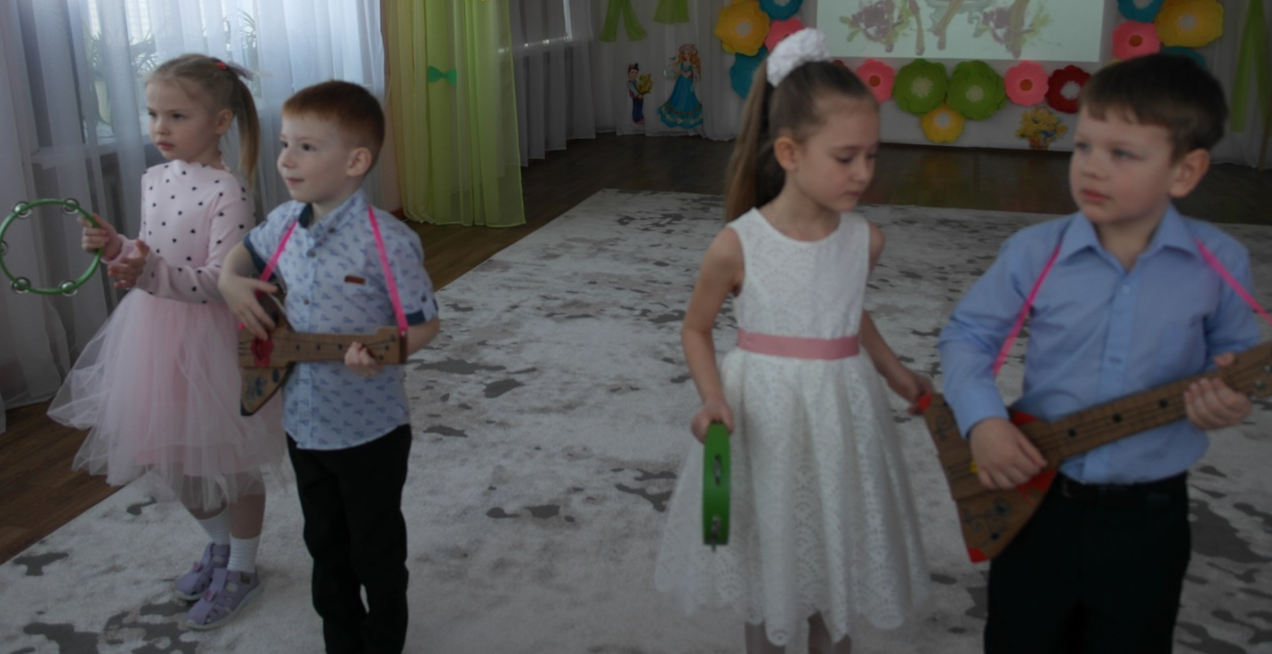
Оркестр «Ах, ты моя балалайка»

Slide 6
Мы начинаем показ новой коллекции. В которой использованы новые ткани из Милана и Парижа с роскошными аксессуарами. Выбегают разбойники.
Ведущий их останавливает и спрашивает: вы кто?
Мама Оля: Мы – разбойники лихие,
Мы ребята боевые.
Мы работать не желаем,
Что увидим – заберём!
Нам по нраву жизнь такая,
Вот как весело живем!
Ведущий: зачем вы сюда пришли? У нас здесь показ мод.
Мама Оля: А мы тоже в красивых нарядах и тоже хотим их показать! А ну, гляньте!

Slide 7
Модельер: Джинсовый наряд -это модно и современно.
Это вам не тапочки для дома. Красивые, уютные и по цене
доступные! Встречайте, семья Папулиных. Мама Надежда и дочь
Елизавета.
Коллекция: Джинсовое настроение!

Slide 8
Модельер: Гляжу на фотографии Далёких прежних лет, В матросках полосатеньких И бабушка и дед. Из моды не выходит В полосочку наряд, Вчера, сегодня, завтра, Матроске каждый рад!
Приглашаем следующих участников. Семья Григорьевых. Мама Светлана и дочь Маргарита.

Slide 9
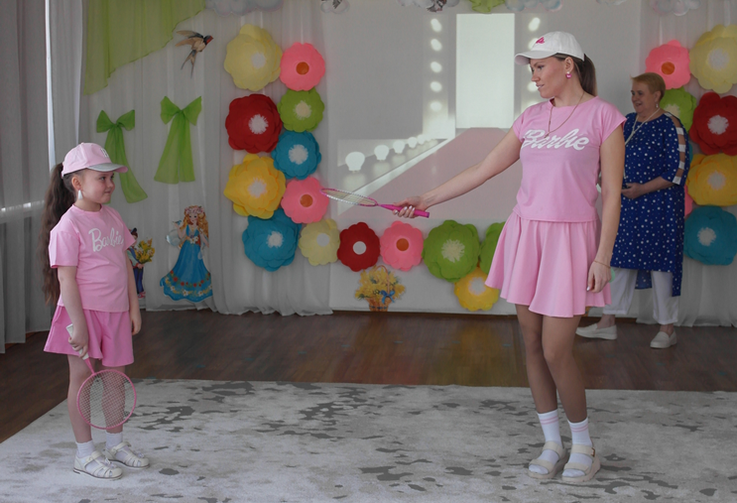
Модельер: Они со спортом так дружны, И красивы и модны. Одеваются шикарно! Мама с дочкой не только любят наряжаться, Но и спортом заниматься! Свой спортивный наряд представляют семья Корневых. Мама Анастасия и дочь Алиса.

Slide 10
Модельер: Удивляют, Восхищают, Настроенье поднимают! Не ленитесь, Не зевайте, Аплодисментами их засыпайте! На нашем подиуме БАРБИ – семья Саляховых. Мама Радмила и дочь Таисия и сын Степан.

Slide 11
Модельер: Дизайнеры в этом году решили подобрать идеальное дополнение к розовому цвету «Барби", и им стал изумрудный. Этот цвет подходит практически всем. Он является символом роскоши и благополучия! Встречайте, семья Сунцовых с коллекцией модной одежды: ИЗУМРУДНЫЙ БЛЕСК!
Модельер:
Сейчас я вам её представлю. Встречайте!
Моя муза - Весна!

Slide 12
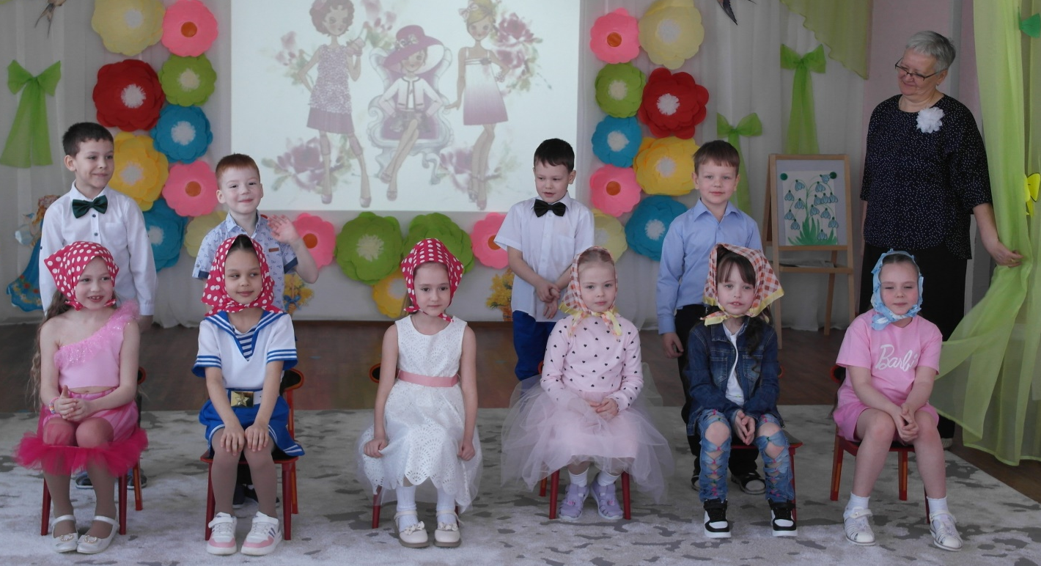
Танец на стульчиках – «Модница». Модельер: А сейчас мы предлагаем вам познакомиться с новой коллекцией шалей. Аттракцион «Кто скорей наденет косынку».

Slide 13
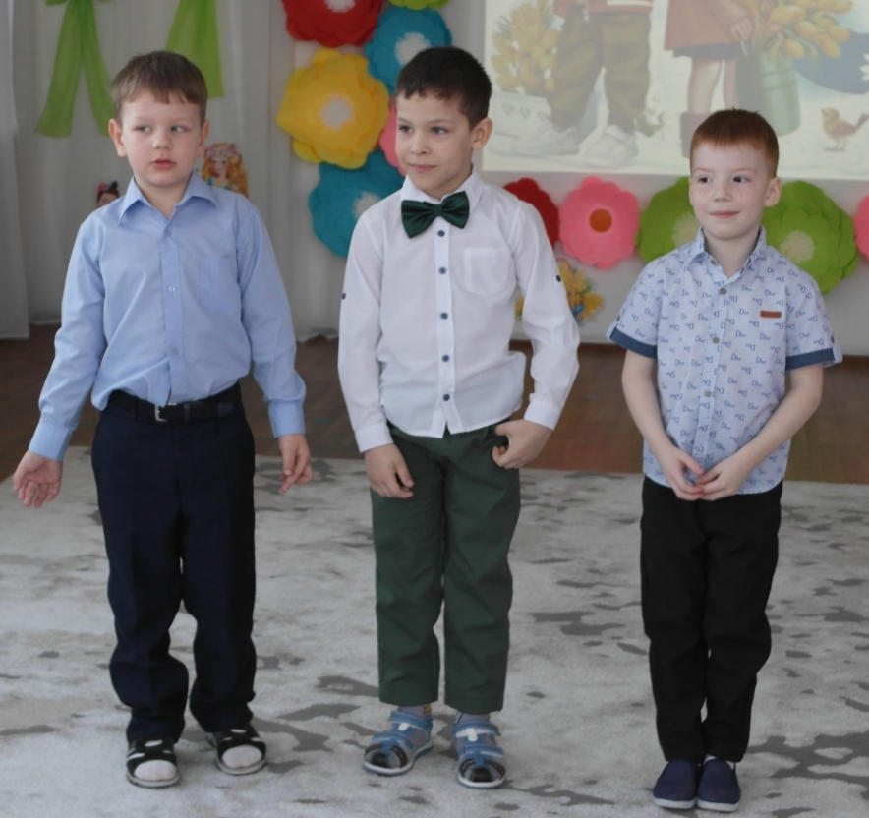
Мальчики поют частушки для девчонок. А девочки песню для бабушек «ЗОЛОТИНКА МОЯ».

